Slide 1
《专业写作与口头表达》
漆 进
电子科技大学
信息与通信工程学院
专利的写作

Slide 2
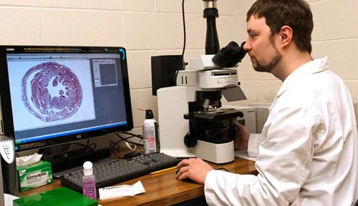
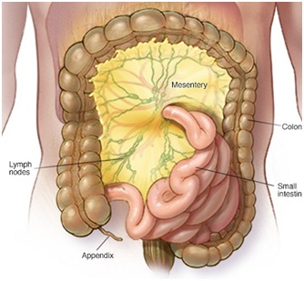
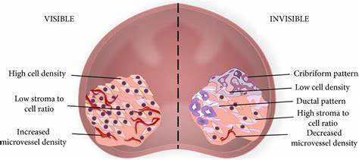
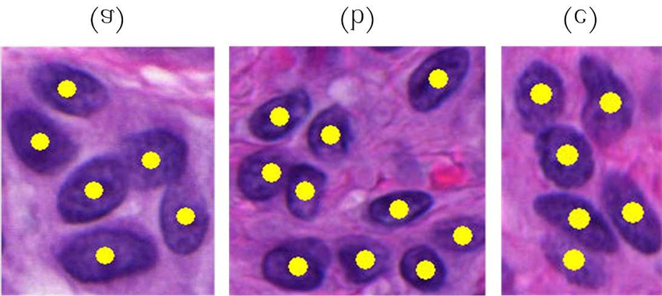
Dataset and Code (Pytorch) for Histopathological Image Analysis
MHIST: A Minimalist Histopathology Image Analysis Dataset

Slide 3
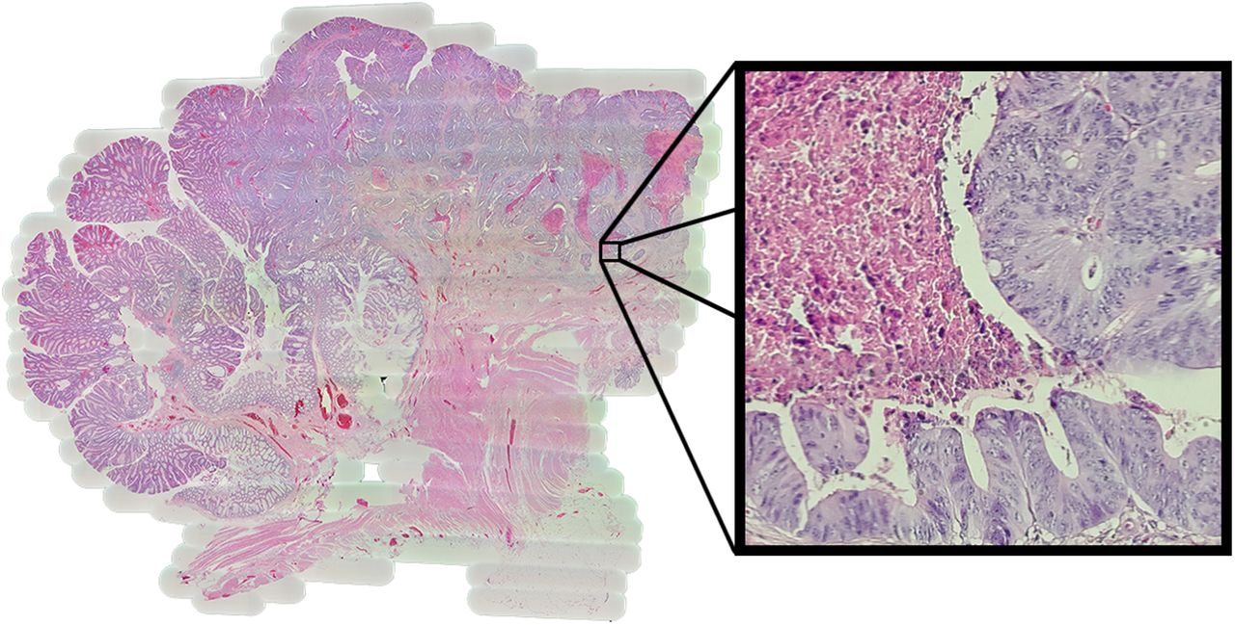
A whole slide

Slide 4

课时安排
周 | 日期 星期五 5-6 | 内容 | 地点
2 | 2023-03-03 | 概述&文献检索（课后准备及阅读综述, ppt 说明病理分析概念、方法、综述结构等）（组织病理图分析） | 品学楼A110
3 | 2023-03-10 | 文献综述：分析方法整理、内容、格式讨论（阅读更多文献，模仿写作综述，word 文档）（组织病理图分析） | 品学楼A110
4 | 2023-03-17 | 文献综述写作分享 （ppt和word文档，课后完善提交第一版: 课代表收齐email:jqi@uestc.edu.cn） | 品学楼A110
5 | 2023-03-24 | 文献综述写作分享 （ppt和word文档，课后完善提交第二版: 课代表收齐email:jqi@uestc.edu.cn） | 品学楼A110
6 | 2023-03-31 | 专利写作讨论：格式、内容讨论（课后准备及阅读专利, ppt 说明专利写作方法、结构等） | 品学楼A110
7 | 2023-04-07 | 专利写作分享 （ppt和word文档，课后完善提交第一版: 课代表收齐email:jqi@uestc.edu.cn） | 品学楼A110
8 | 2023-04-14 | 专利写作分享 （ppt和word文档，课后完善提交第二版: 课代表收齐email:jqi@uestc.edu.cn，写学期总结ppt: 1. 时间，地点，人物，用什么东西做了什么事，包括综述和专利附件；2. 学到了什么，失去了什么，个人感想和意见，附上集体合照） | 品学楼A110
9 | 2023-04-21 | 学期总结ppt展示讨论 | 品学楼A110

Slide 5
课程网站
https://jinqijinqi.github.io/CompositionAndCommunication/
所有课程相关的资料及活动将在上述网站中展示，可以在任何时间和地点阅读和下载

Slide 6
关于学位论文的花絮
张五常博士论文《佃农理论》，当年在《法和经济学杂志》上连载四期。
萨缪尔森博士(Dr. Paul A. Samuelson)
美国著名经济学家，1970年诺贝尔经济学奖得主，美国麻省理工学院经济学教授。
其博士论文答辩结束后，答辩委员会成员之一的熊彼特(上世纪最伟大的经济学家之一)转过头去问另一位成员里昂剔夫(诺奖得主)：“瓦西里，我们通过了么?”
Christopher A.Sims（克里斯托弗·西姆斯）
2011年获得诺贝尔经济学奖。SIMS1971年发表在《数理统计年鉴》上的论文《无穷维参数空间中的分布滞后估计》。SIMS写完这篇论文后没投经济学杂志，因为他显然知道没人看的懂。于是投给了最牛的数理统计杂志，结果编辑死活找不到审稿人，最后好不容易凑合拉来一个，审稿报告是这么写的：“我真的不明白这篇论文在说什么，但我检验了其中几个定理，好像是对的。所以我猜应该发表。”

Slide 7
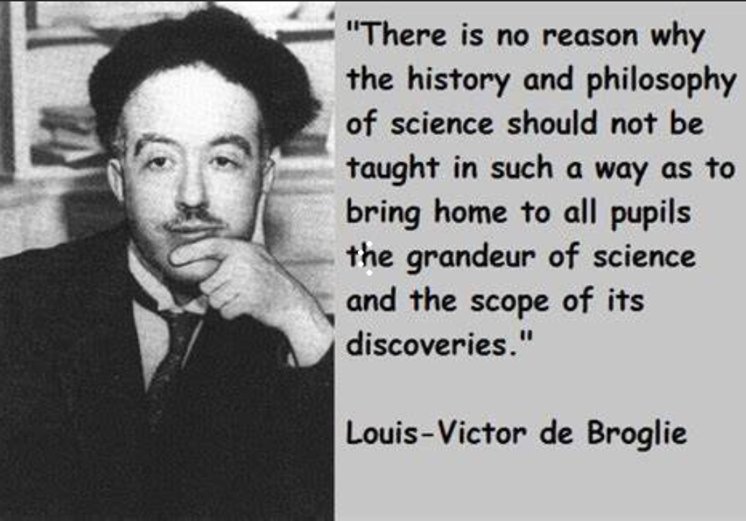
一页纸的博士论文
路易·维克多·德布罗意（Louis Victor·Duc de Broglie，1892.08.15—1987.03.19）出生于迪耶普，法国理论物理学家，波动力学的创始人，物质波理论的创立者，量子力学的奠基人之一。 1929年获诺贝尔物理学奖。1932年任巴黎大学理论物理学教授，1933年被选为法国科学院院士。
德布罗意1924年的论文：Recherches sur la théorie des Quanta（关于量子论的研究） （法文）https://tel.archives-ouvertes.fr/file/index/docid/47078/filename/tel-00006807.pdf （英文）http://117.128.6.32/cache/aflb.ensmp.fr/LDB-oeuvres/De_Broglie_Kracklauer.pdf?ich_args2=469-12032720030446_0ba5c0b0710e118059f202fd7305778f_10001002_9c896c2fdec6f5d9933c518939a83798_2cf294b4cfecb95635fa82008d1145c0
Interview with Louis de Broglie, 1967（德布罗意访谈，1967）
https://www.bilibili.com/video/av94991373

Slide 8
维特根斯坦《逻辑哲学导论》
维特根斯坦的剑桥博士论文答辩委员会成员是由三个国际学术大师组成的：罗素、摩尔、魏斯曼。三个人在答辩前一直漫无边际地讨论着维特根斯坦博士论文里的问题。时间很长了，还没有哪个敢开口问博士生维特根斯坦一个学术问题。这时罗素开口了，他转向摩尔说：“继续，你必须问他几个问题，你是教授。”摩尔表示还没有弄懂维特根斯坦的问题，这时维特根斯坦含笑走到摩尔与罗素面前，拍拍他们的肩膀，笑着说：不要担心，你们永远都弄不懂这些问题的。博士论文答辩就以这样方式通过了。

Slide 9
科研成果的形态
从成果呈现形态看，主要有论文、著作、专利、报告等。
理科看论文，文科看著作/论文，工科看专利以及对产业界的实际效果。
“破‘五唯’、取消在读期间必须发表论文这一指标后，一项要紧事就是把学位论文的创新性提上日程。”
中国人民大学教育学院教授周光礼

Slide 10
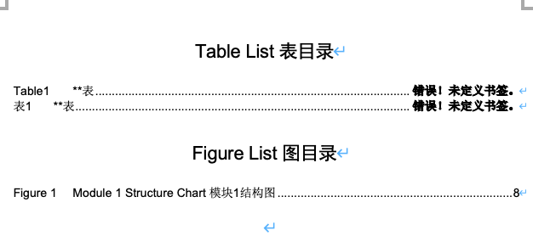
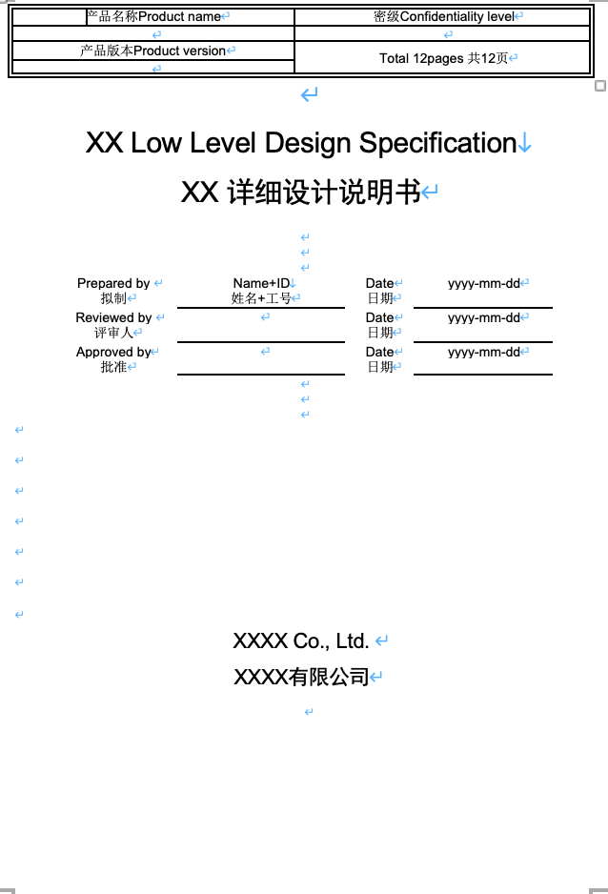
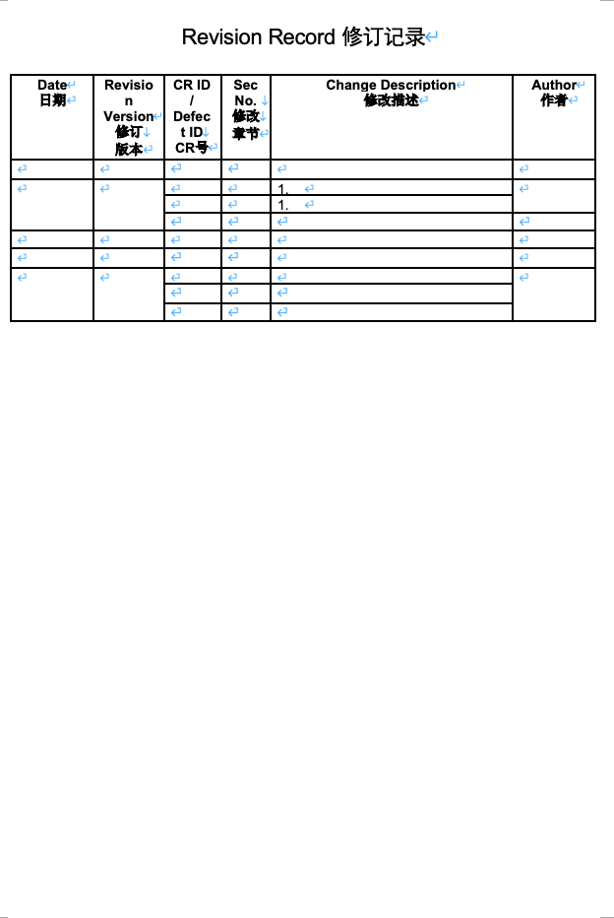
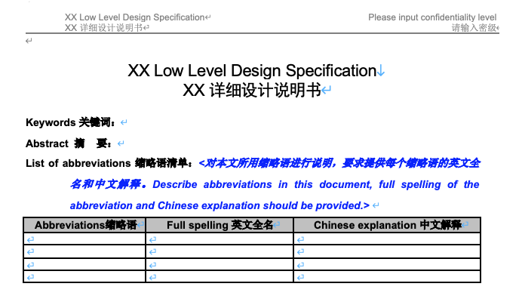
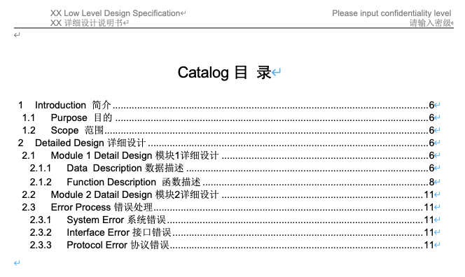
研究报告撰写规范
HW公式设计报告模版

Slide 14
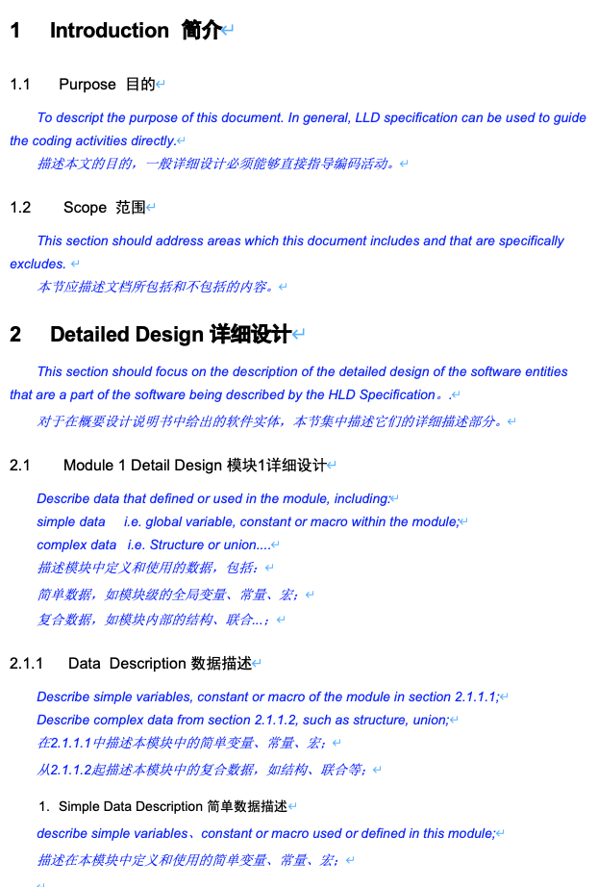
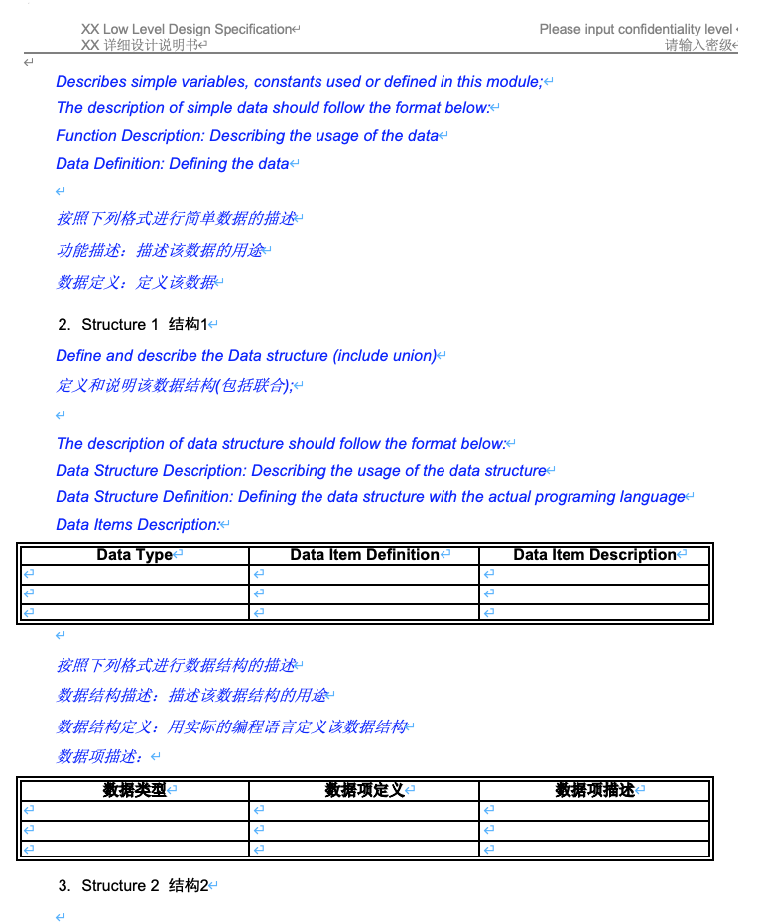
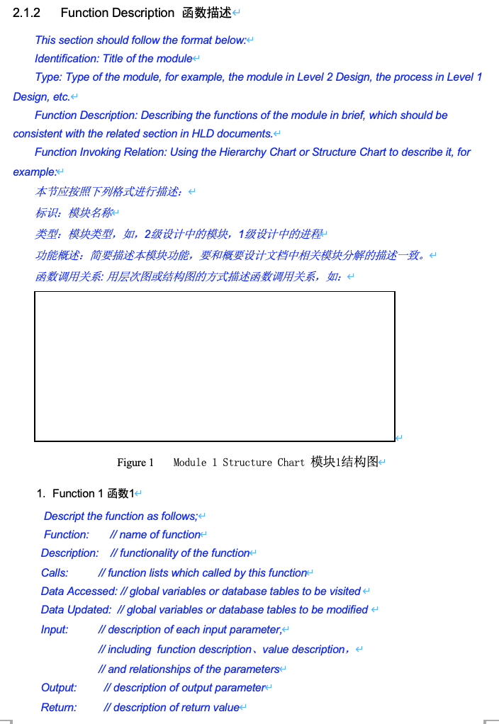
研究报告撰写规范
分类

Slide 18
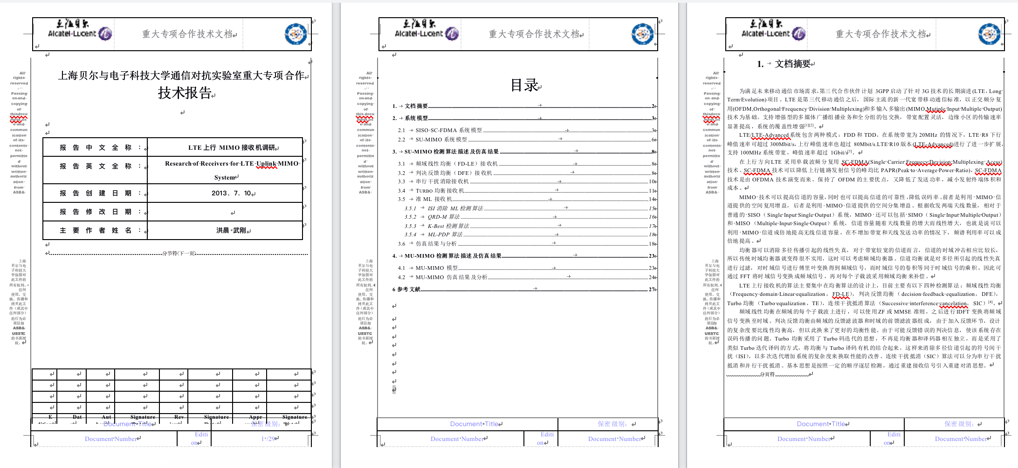
范文

Slide 19
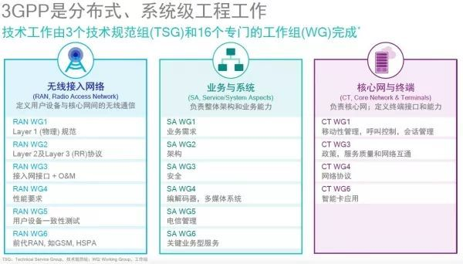
3GPP的标准制订与提案撰写
5G标准如何制订的呢？
https://www.qualcomm.com/news/onq/2017/08/02/demystifying-3gpp-insiders-perspective-how-4g-and-5g-standards-get-created
https://www.qualcomm.com/news/onq/2017/08/02/understanding-3gpp-starting-basics

Slide 20
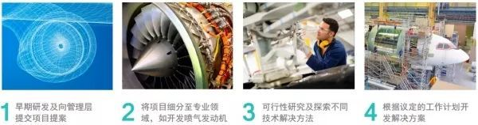
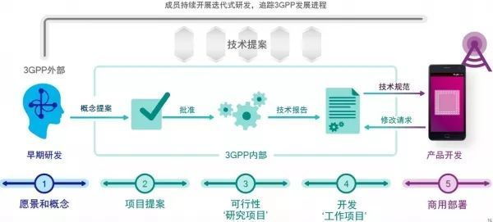
3GPP的标准制订与提案撰写

Slide 21
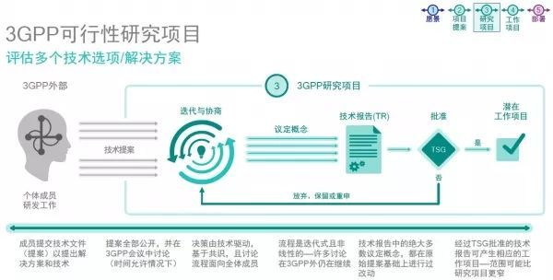
3GPP的标准制订与提案撰写
https://www.qualcomm.com/news/onq/2017/08/02/understanding-3gpp-starting-basics

Slide 22
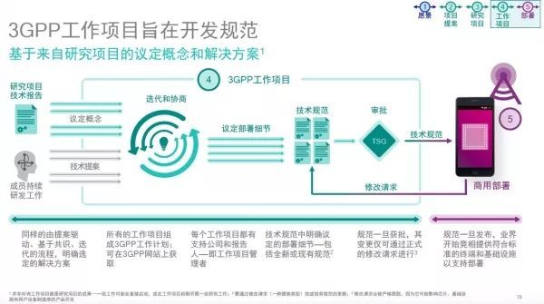
3GPP的标准制订与提案撰写
https://www.qualcomm.com/news/onq/2017/08/02/top-5-drawbacks-contribution-counting-3gpp-dont-count-it

Slide 23
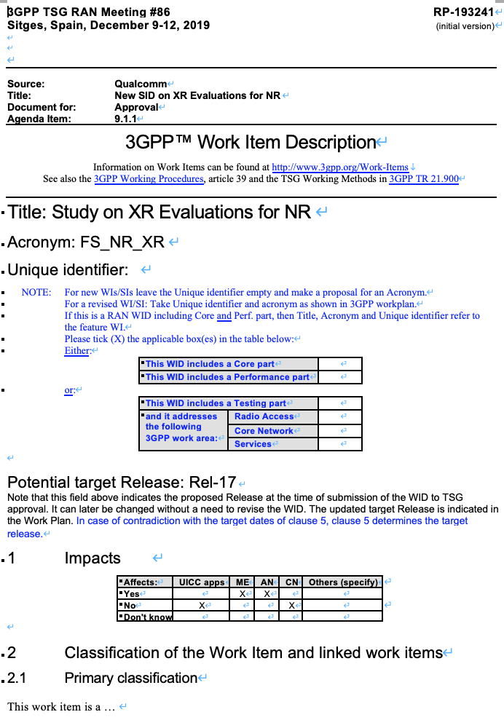
技术提案的模版
3GPP模版

Slide 24
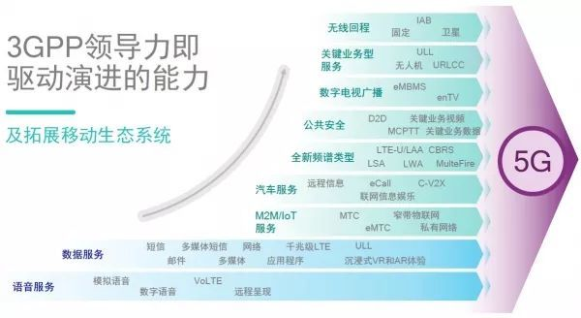

Slide 25
3GPP的技术规范（TS）
技术规范是最终成果
1、每个规范的制定都是基于数百个提交的提案；
2、每个提案都至少有一位报告人（编辑者和管理者），遵循工作组的指导；
3、特定的技术规范组负责在季度会议上对功能稳定的规范进行冻结；
4、下游制造商再利用技术规范进行产品开发。
5、每个技术规范都有一个五位数字的标识号，该识别号将规范分类至有意义的技术类别——前几位基本代表了它是3G、4G还是5G相关，中间几位代表它属于哪个层（比如物理层是211、212等等）。
6、每个技术规范都特别的详细，因此技术规范的文档会非常长，有的时候技术内容太多一个文档无法承载，甚至需要分成几个部分。

Slide 26
3GPP的Release是什么意思？
3GPP通过Release（版本）将最新的技术特性引入到蜂窝系统，保证技术在一定时期内能够满足市场需求。
根据预期完成的时间，Release到了某个规定的时间点就会冻结，冻结后就不大可能再引入新的特性了，但是可以进行一些小修小补。
通常，某一个时间段并非仅针对一个Release进行工作，因为之前完成的Release可能还需要进一步改正、完善和更新，同时未完成的Release需要继续完成，因此多个Release的不同阶段工作都是交错推进、并行展开的。
当前，3GPP正在推进的是Release 17。

Slide 27
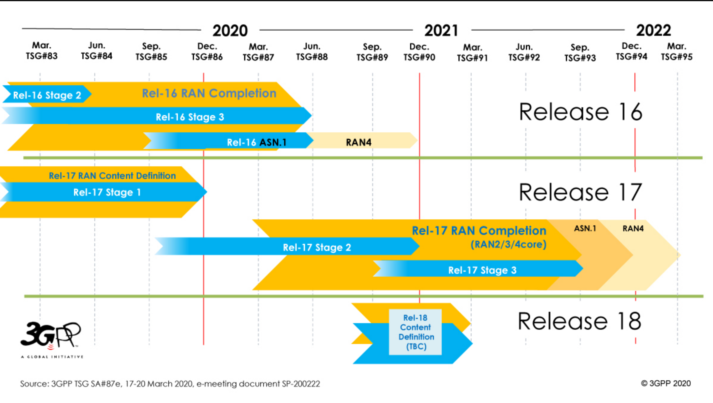
3GPP FAQ
https://www.3gpp.org/about-3gpp/3gpp-faqs

Slide 28

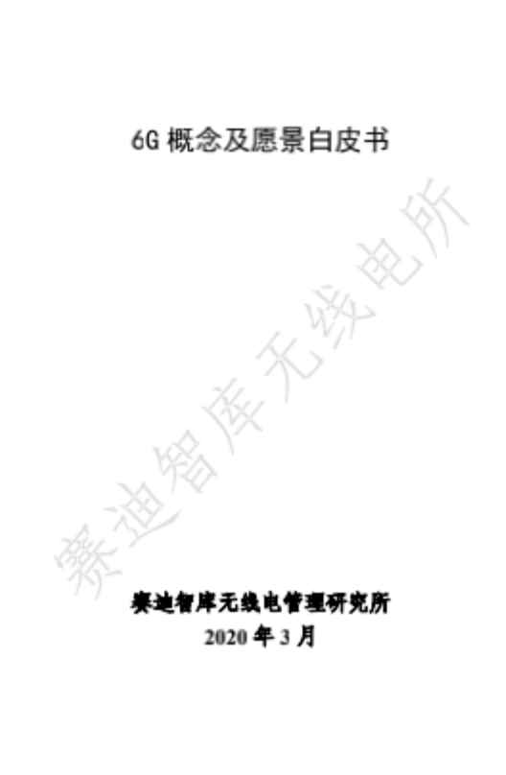
白皮书撰写

Slide 29
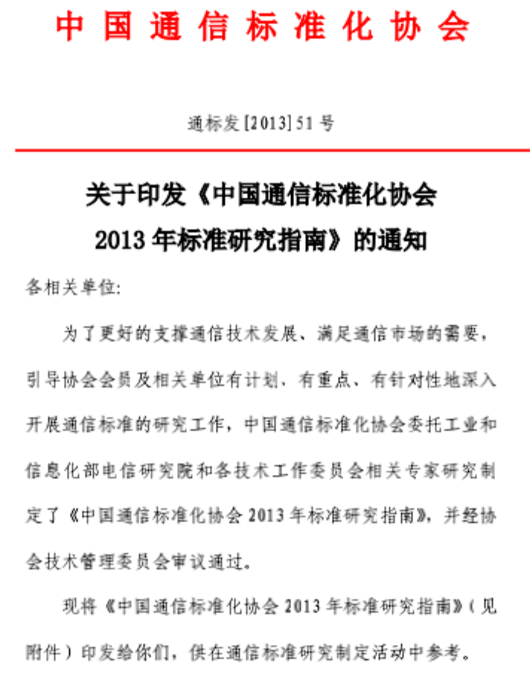
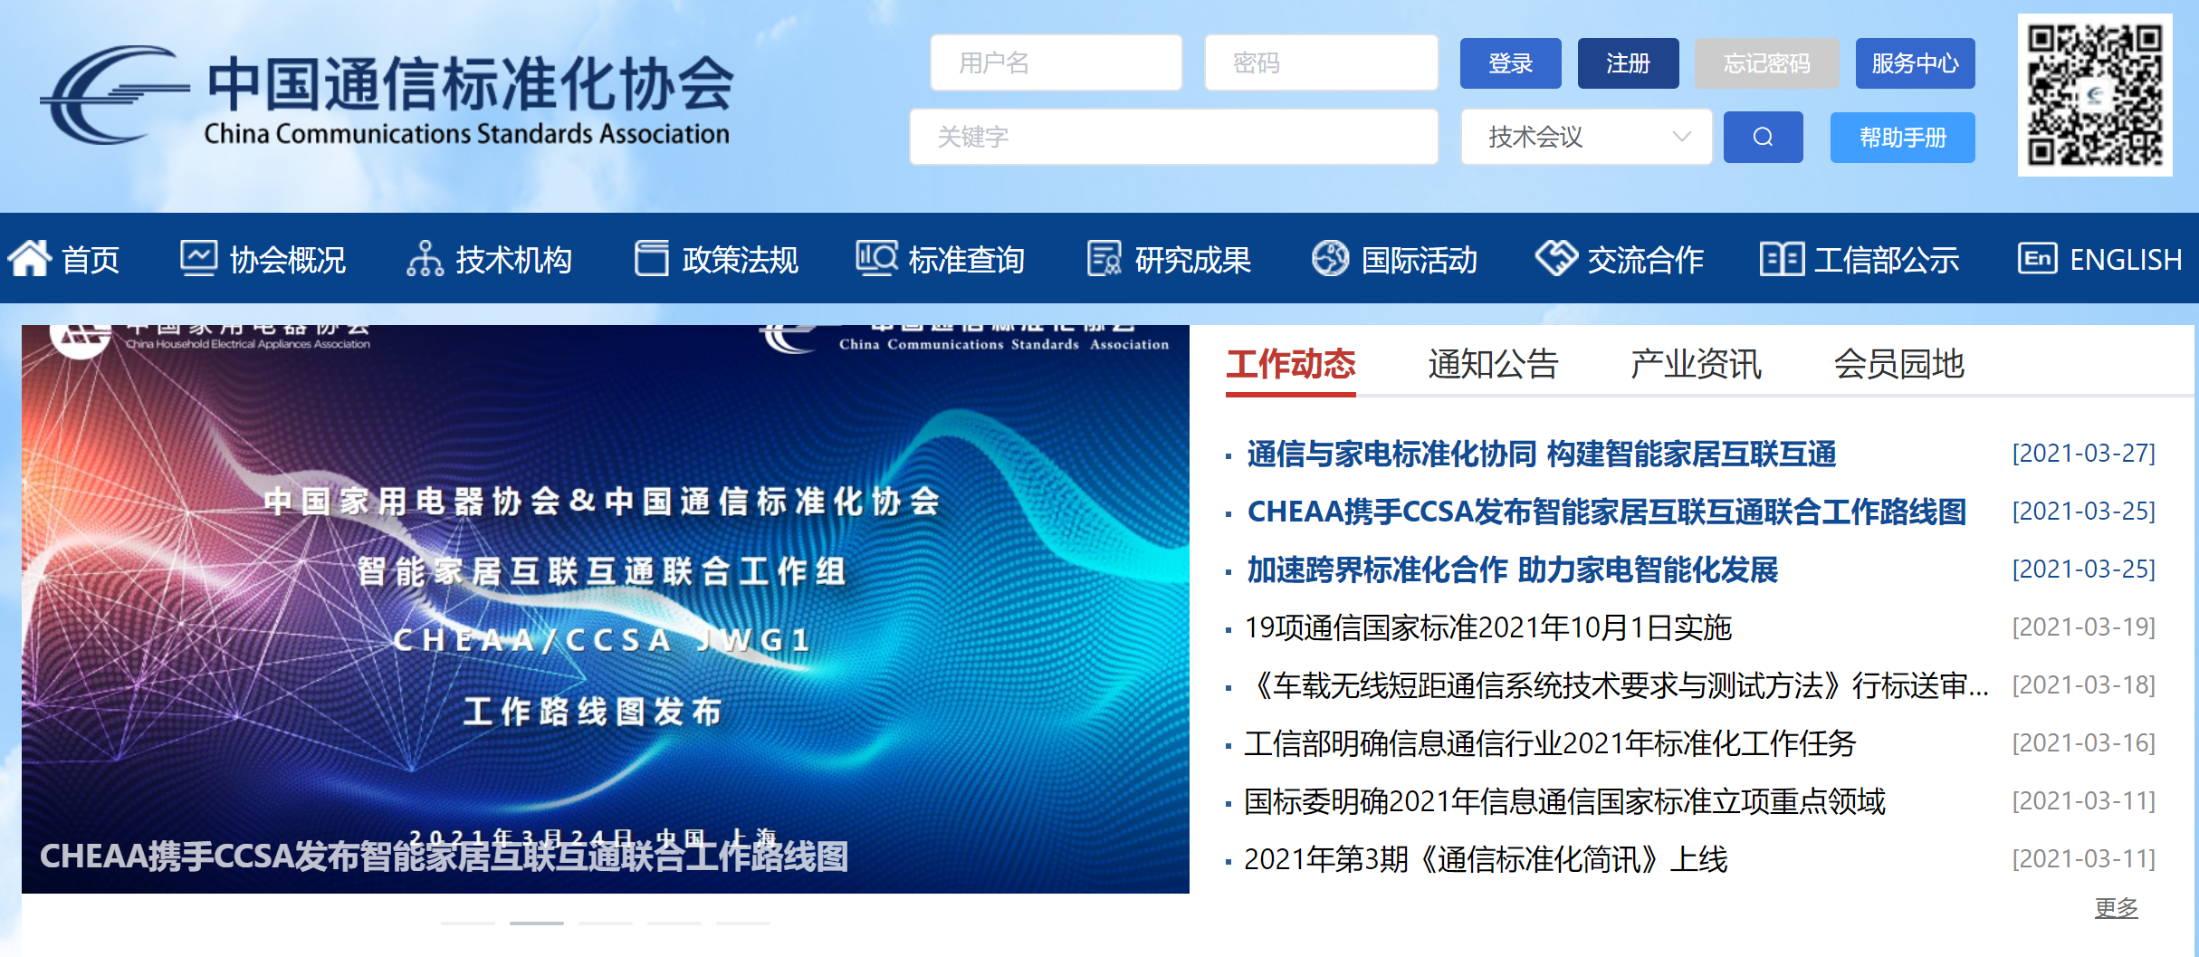
标准提案撰写
http://www.ccsa.org.cn/detail
CCSA

Slide 30
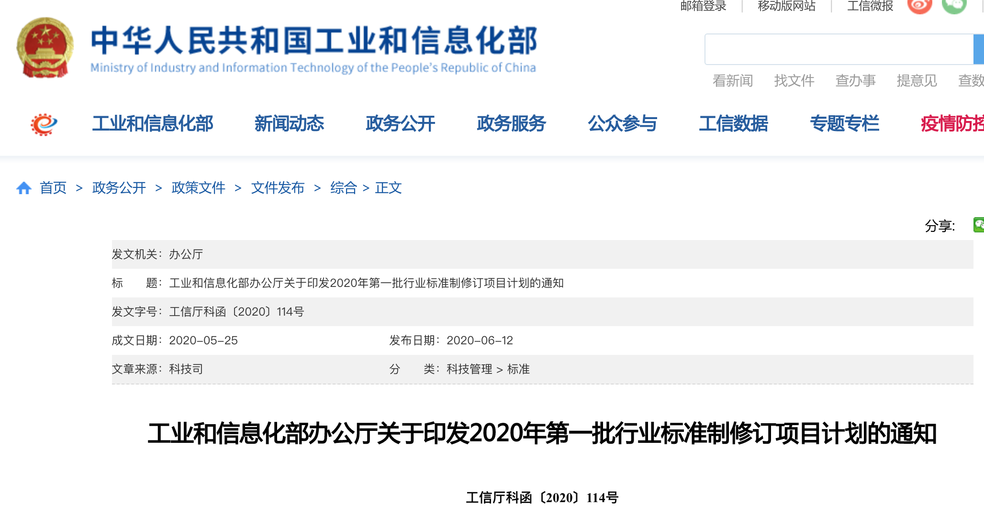
最近的新闻
工业和信息化部办公厅关于印发2020年第一批行业标准制修订项目计划的通知

Slide 31
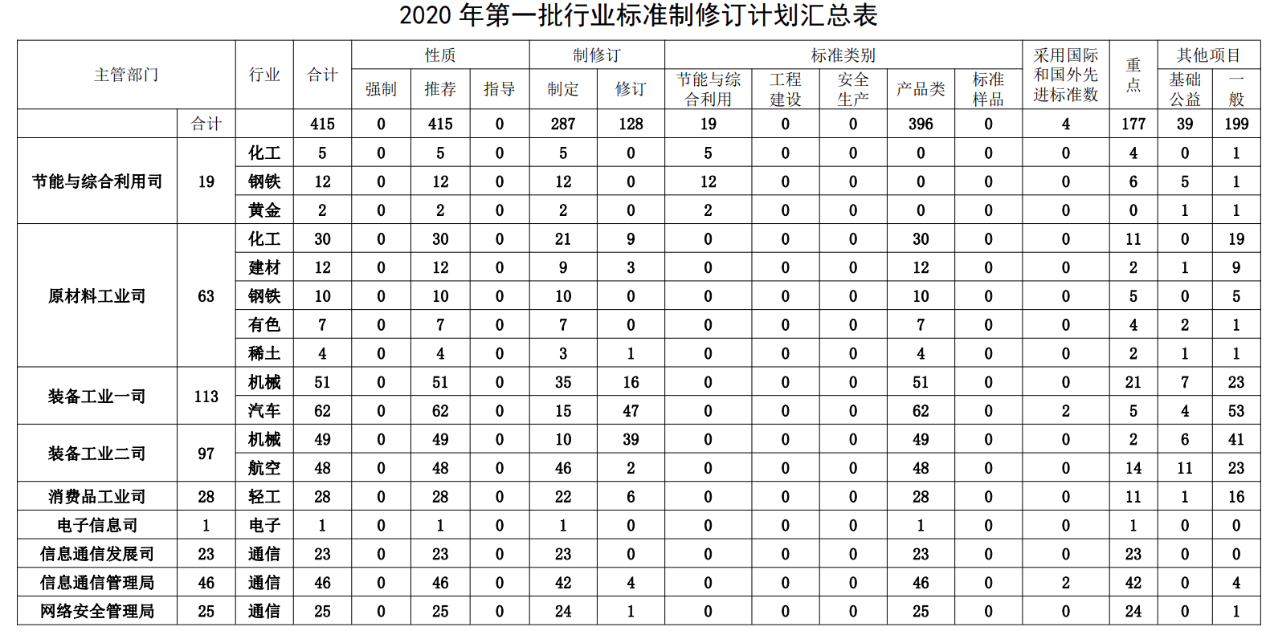
标准：最重要的成果之一

Slide 32
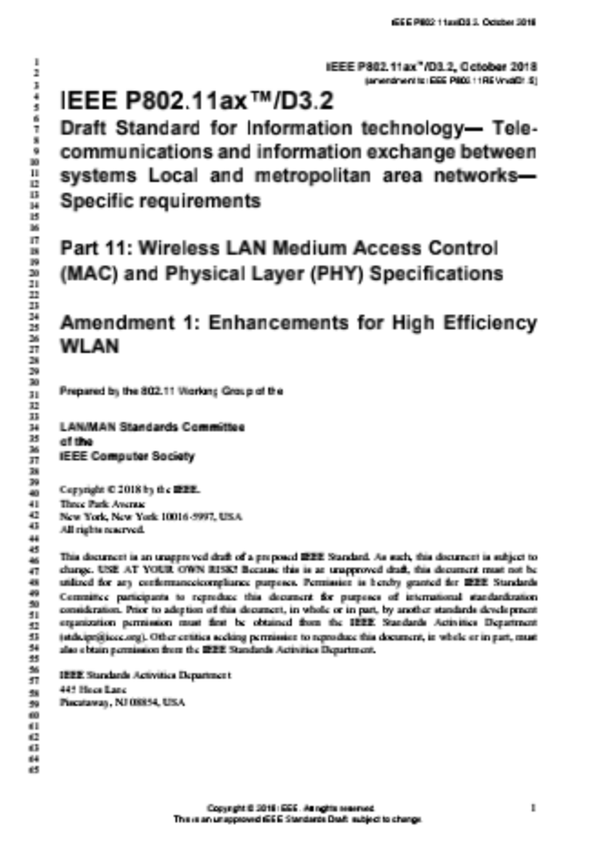
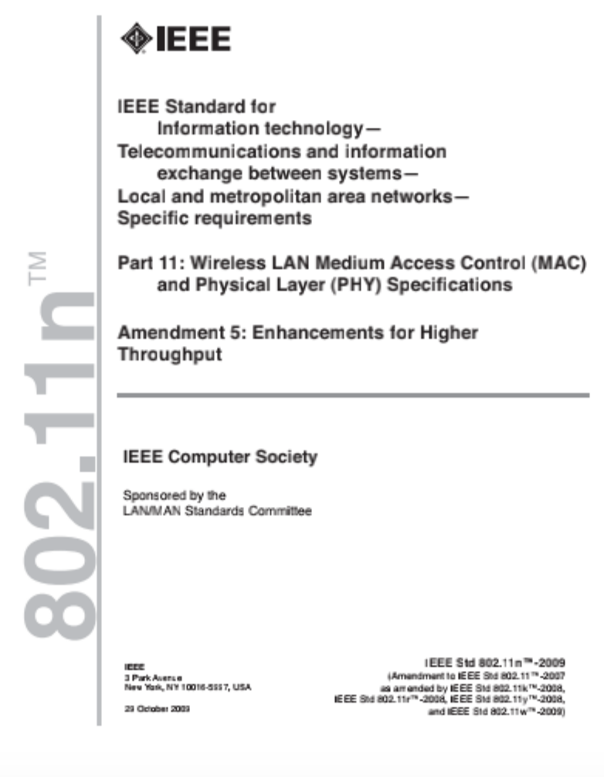
可以个人参与的标准
IEEE SA

Slide 33
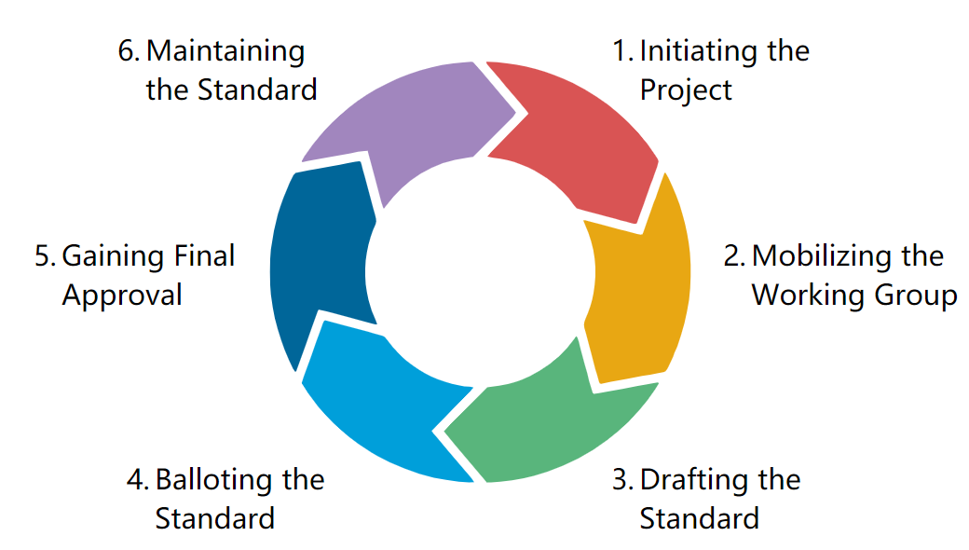
如何参与IEEE标准制订？
https://standards.ieee.org/develop/index.html
IEEE标准制订流程
加入IEEE SA 标准工作组
发起标准项目
建立正式工作组
召开有效和高效的会议，拟定标准草案
编辑过程
IEEE-SA 对标准投票
最终批准和出版
维护和更改标准

Slide 34
华为公布对5G手机专利许可收费标准的启示
3月16日，华为在深圳总部召开创新和知识产权白皮书（2020）发布会，宣布将从2021年开始实施专利许可收费计划，对单台5G手机的专利许可收费上限为2.5美元。
截至2020年，华为拥有超过10万件专利，其中5G相关专利占比超6%。根据德国专利信息分析组织IPlytics发布报告，截至去年10月，华为公司的5G专利申请量排名世界第一，为6372件，高通、三星分获二、三名，分别为4590件和4052件。
华为公司2008年首次在世界知识产权组织PCT专利申请排名第一。2019年，华为在欧洲专利授权数量排名第二位，在美国排名第十位。华为公司预计2019-2021三年的知识产权收入在12亿-13亿美元之间。
“一流企业做标准、二流企业做品牌、三流企业做产品”
“我们太忙了，发展太快了，没时间收取专利费，当我们不忙的时候，闲下来的时候，即使要专利费，也不会像高通一样要那么多。”任正非2019年6月曾幽默表态。

Slide 35
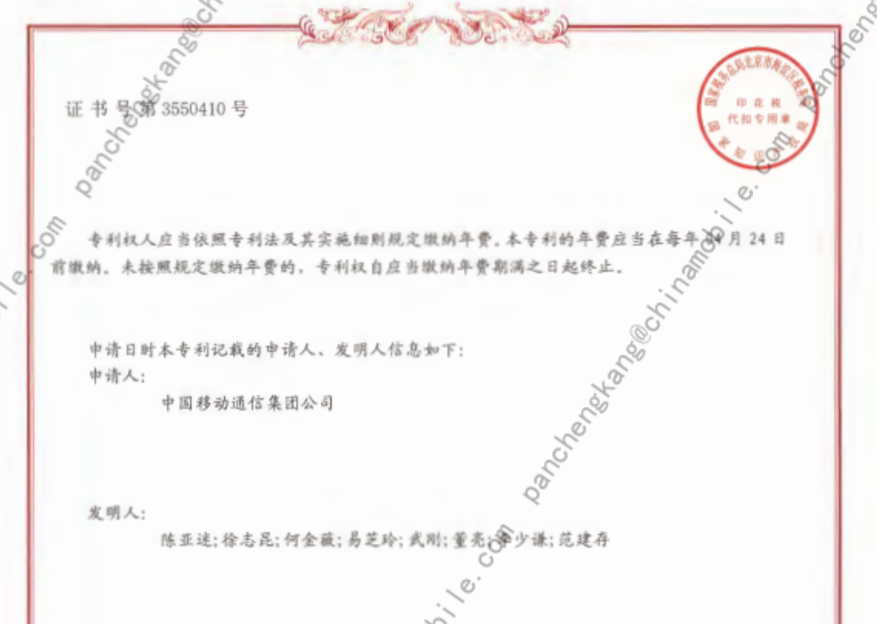
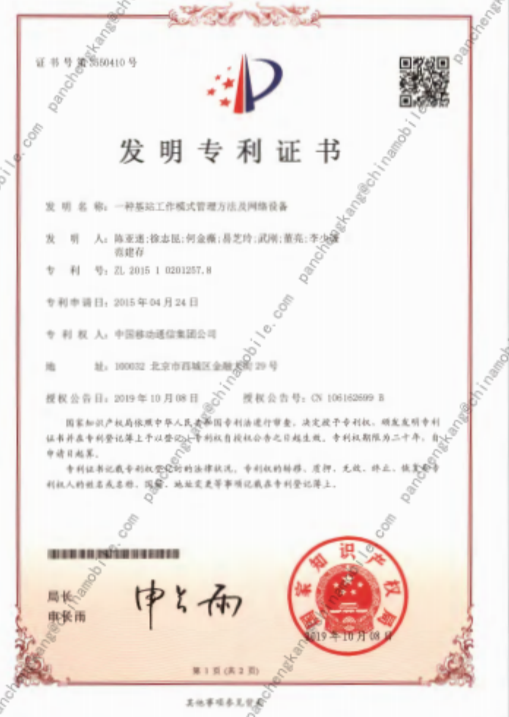
专利交底书撰写

Slide 36
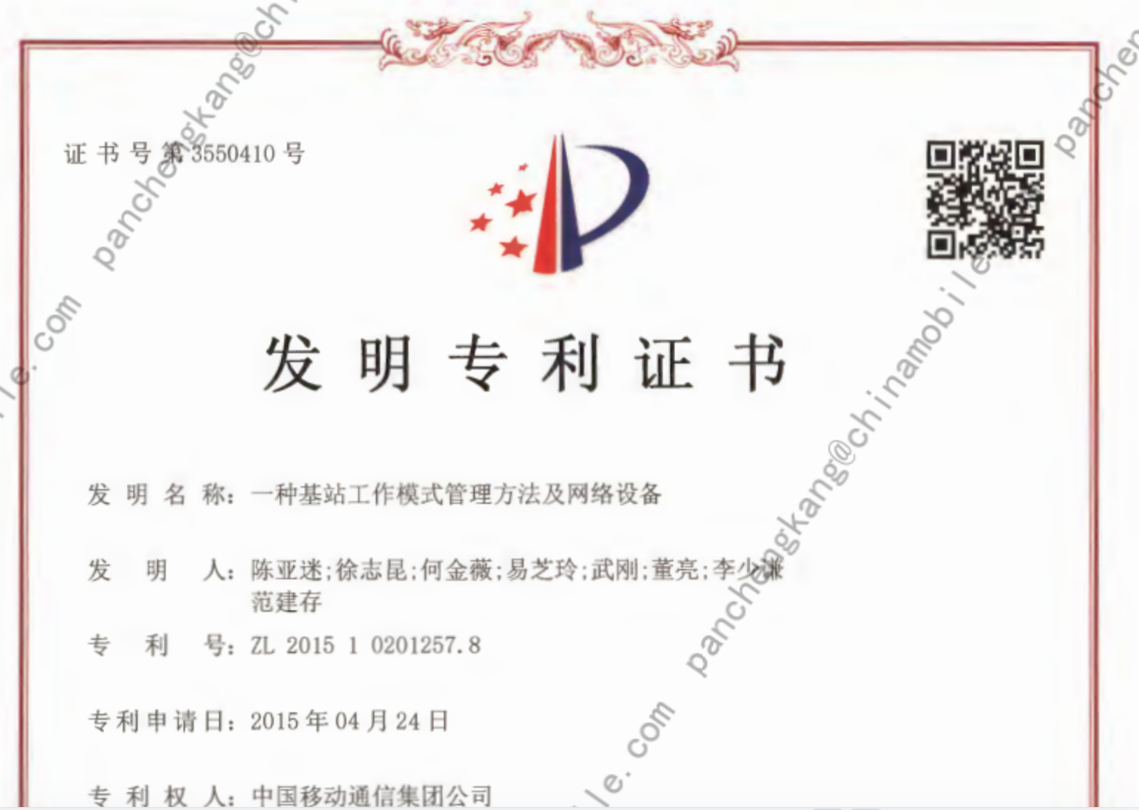
专利交底书

Slide 37
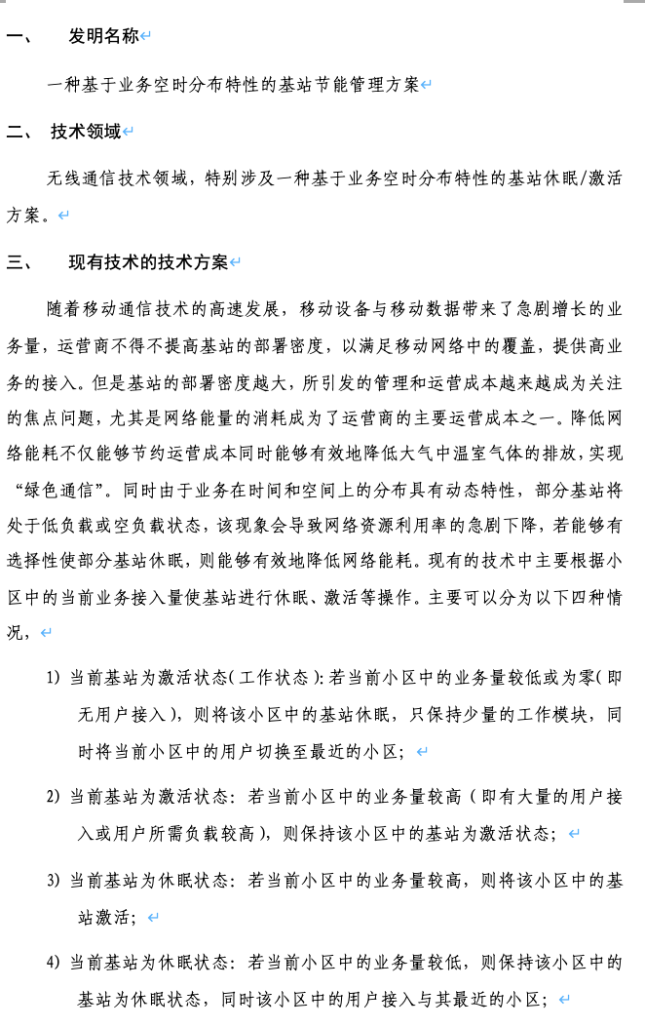
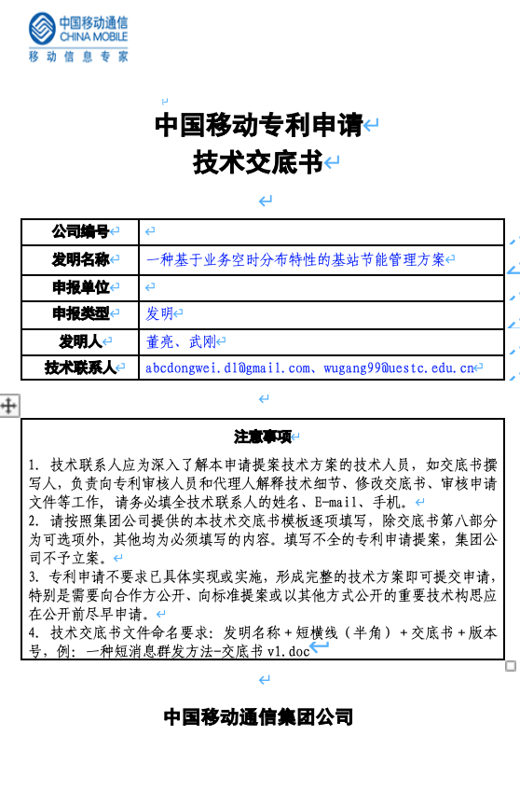
专利交底书

Slide 38


第五章 专利写作
什么是专利，为什么要写专利？
专利是专利权的简称：它是指一项发明创造（发明、实用新型、外观设计）向国务院专利行政部门提出专利申请，经依法审查合格后，向专利申请人授予的在规定时间内对该项发明创造享有的专有权。
保护原创者的知识产权
专利：传播你的技术思想，保护你的技术成果。
是知识产权的一个集中体现。

Slide 39
第五章 专利写作
什么是专利
在我国，专利包括三类：发明专利、实用新型专利和外观设计。
新产品、新方法及其制造方法、使用方法等；
审查时间1.5-5年；
专利保护期为20年。
发明专利
对一些现有技术在产品构造或形状方面有改进；
审查时间9-11个月；
专利保护期为10年。
实用新型专利
设计产品的形状、图案或者其结合以及色彩与形状、图案的结合富有美感，并适用于工业上应用的新设计；
审查时间5-7个月；
专利保护期为10年
外观设计

Slide 40
第五章 专利写作
什么是专利
专利的特征：
1、独占性：拥有专利可以独占市场。若无专利权人的允许，任何人不得以生产经营为目的制造、使用、销售、许诺销售、进口该专利产品或依照其专利方法生产该产品。
2、时间性：发明成果仅在专利保护期内受法律保护。失效专利包括期限届满或专利权放弃、不交年费而中途丧失，任何人均可无偿使用。
3、地域性：一项发明在某国获得专利，则受该国法律保护。外国专利在中国不受保护，同样，中国专利在外国也不受保护。

Slide 41
第五章 专利写作
什么是专利
授予专利权的条件：
1、新颖性：以前从未公开过，也没有相同的技术方案刊登在出版物上或者已被他人申请专利。
2、创造性：付出了创造性劳动，发明具有实质性特点，优于同类传统技术。
3、实用性：比原有技术效果好，且可用工业方法进行生产，具有实用性。

Slide 42
第五章 专利写作
先写专利？先发论文？
我国专利审批采用先申请原则，因此申请人应及时将其发明申请专利，以防他人抢先申请。由于授予专利的条件要求必须有新颖性，而发表论文、参加展览等都会因技术公开而丧失新颖性。因此当发明人有了技术成果后应首先申请专利，再发表论文，以免因发表论文公开技术导致不能申请专利。

Slide 43
第五章 专利写作
什么是专利申请书：
我国专利法规定：以书面形式申请专利的，应该向国务院专利行政部门提交申请文件。这里的“申请文件”即专利申请书。
专利申请书是专利申请人依据专利有关法律规定，向国家专利行政部门申请专利认可和法律保护的专用文书。
专利申请书分类：
（1）发明专利申请书
（2）实用新型专利申请书
（3）外观设计申请书

Slide 44
第五章 专利写作
专利申请书的特征：
（1）多样性：
申请人多样性；专利申请方式多样性。
（2）针对性：
必须围绕申请认可和保护的专利来组织材料，对申请对象做出准确说明。
（3）合法性：
必须严格以国家相关法律法规为依据。
（4）时效性：
审批专利采用先申请先授予原则，所以有了技术成果，应尽早申请专利。

Slide 45
第五章 专利写作
哪些客体不属于专利申请范围：
（1）对违反法律、社会公德或者妨害公共利益的发明创造，不授予专利权。
（2）以下客体不授予专利：
（a）科学发现；
（b）智力活动的规则和方法；
（c）疾病的诊断和治疗方法；
（d）动物和植物品种；
（e）用原子核变换方法获得的物质；
（f）对平面印刷品的图案、色彩或者二者的结合作出的主要起标识作用的设计；

Slide 46
第五章 专利写作
专利申请及审查流程：
（1）专利申请文件的填写和撰写：
（2）专利申请的受理：
（3）申请费的缴纳：
（4）专利审批程序：
（5）对专利申请文件的主动修改和补正
（6）答复专利局的各种通知书（专利申请被视为撤回及其恢复）
（8）办理专利权登记手续
（10）专利权的维持、终止及无效

Slide 47
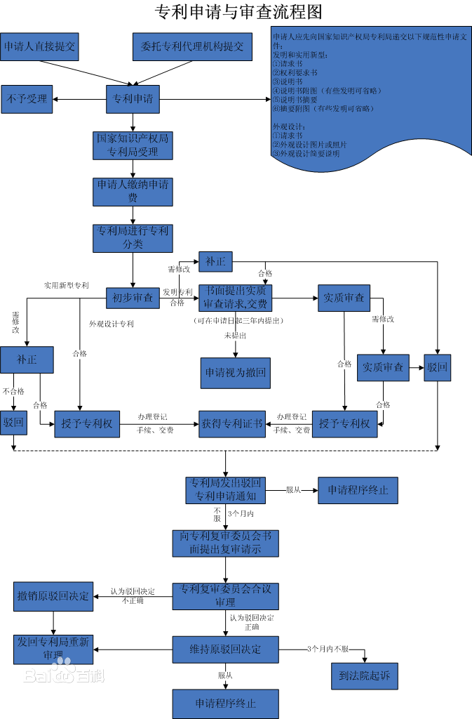
第五章 专利写作

Slide 48
第五章 专利写作
专利申请及审查的流程
1、对于发明专利而言 除一些需要保密发明专利外，一般的发明专利需要经过受理、初审、公布、实审和授权公告这些阶段，一般情况下，自受理起18个月会进行公布，然后进行实审阶段，一般情况3年左右才能获得授权，但不排除更长的时间。
2、于实用新型和外观设计而言，需要经过受理、初审和授权公告阶段，由于不需要进行实质审查，因此，实用新型和外观设计获得授权的时间较短，一般为6-10月。

Slide 49
第五章 专利写作
专利申请书的写作
要素结构
发明专利申请书和实用新型专利申请书：专利申请书、说明书、权利要求书、说明摘要书，有附图的应当同时提交说明书附图及摘要附图。
外观设计专利申请书：专利申请书、外观设计图片或照片、外观设计简要说明。
提交要求及格式
申请文件一式两份。
专利申请文书表格从www.sipo.gov.cn下载。

Slide 50
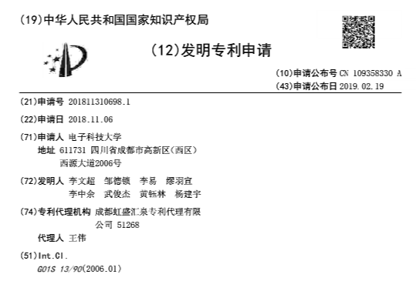
第五章 专利写作
专利写作的形式
专利申请书正文一般包含以下两个主要部分：
说明书
权力要求书

Slide 51
第五章 专利写作
专利申请书的写作
专利申请说明书
是专利申请文件中既基本又重要的一部分。专利说明书应当公开发明的技术内容，对权利要求的保护范围起到支持作用。
发明或实用新型专利申请说明书是用以对发明或实用新型的技术、结构、使用方法等进行详细介绍的文字材料，包括：
（1）技术领域：专利所述技术领域。
（2）背景技术：对专利的理论、检索、审查有用的背景技术。
（3）发明内容：专利所需要解决的技术问题，技术方案，及其有益效果。
（4）具体实施方法：实施该专利的优选方法。
（5）说明书中附图的简要介绍。

Slide 52
第五章 专利写作
说明书摘要：
摘要是发明或实用新型内容的简要概括。其目的是方便公众对专利文献进行检索，方便专业人员及时了解本行业的技术概况。摘要本身不具备法律效力。
说明书摘要要求：
1、摘要应当写明发明的名称、所属的技术领域、要解决的技术问题、主要技术特征和用途。不得出现商业性宣传用语或过多的优点描述。
2、摘要中可以包含有最能说明发明创造技术特征的数学式或化学式。发明创造有附图的，应当指定并提交一幅最能说明发明创造技术特征的图，画在摘要附图表格上，作为摘要附图。
3、除非经审查员同意，摘要的文字部分一般不得超过300个字和清晰。摘要附图的大小度要保证在其缩小到4厘米时仍能清楚地分辨出图中的细节。

Slide 53
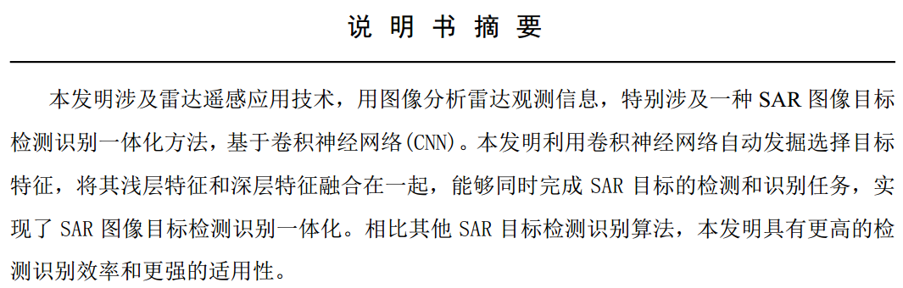
第五章 专利写作
发明名称
技术领域
技术特征
发明优点

Slide 54
第五章 专利写作
说明书的要求：
1、应清楚、完整地写明发明内容，使所属技术领域的普通专业人员能够根据此内容实施发明创造。不得隐瞒任何实质性的技术要求。
2、说明书中各部分内容一般以单独段落进行阐述。
3、说明书中保持用词一致性。使用该技术领域通用的名词术语。
4、使用国家计量部门规定的国际通用计量单位。
5、说明书中可以有化学式、数学式。说明书附图应附在说明书之后。
6、说明书题目和正文中，不能使用商业性宣传用语。
7、涉及外文技术文献或无统一译名的技术名词时，要在译文后注明原文。

Slide 55
第五章 专利写作
说明书结构：
依据专利法实施细则第18条规定，说明书内容包括8部分，分别为：名称、所属技术领域、现有技术及背景技术、发明目的、技术方案、相对优点及积极效果、附图的说明、实施例。除发明名称外，其余各部分应当至少使用一个自然段，但不需加序号和列标题。
1、名称：
名称应与请求书中名称一致，简洁明确表达发明或实用新型的主题。名称应反映发明是产品还是方法，同时要尽量反映出发明对象的用途或应用领域。
名称字数在25个以内，不可使用与发明创造技术无关的词来命名。名称应在说明书首页顶部居中位置，下空一行写说明书正文。

Slide 56
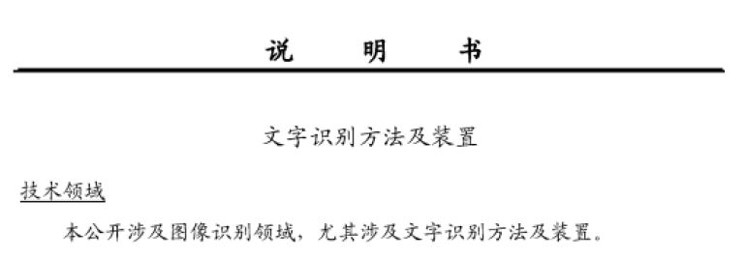
第五章 专利写作
2、所属技术领域：
一般用一句话说明该发明或实用新型所属的特定技术领域或所应用的特定技术领域，如“半导体制造”、“计算机科学”等。所属技术领域的书写可采用“本发明涉及一种…”的形式。
发明名称
技术领域

Slide 57
第五章 专利写作
3、现有技术及背景技术：
在这一部分应写明就其所知，对发明或实用新型的理解、检索、审查有参考作用的现有技术，并引证反映这些背景技术的文件及必要的公布、出版信息等。这些现有技术应当包括相近和最接近的现有技术方案，详细分析最接近的技术方案的技术特征，并客观地指出其存在的问题或不足，同时尽量指出这些问题或不足的原因。这部分也可以写本技术的历史背景和现状。
4、目的：
针对现有技术的缺陷，说明该发明要解决的技术课题。所提出的目的应当是所提出的技术方案实际上能够达到的直接结果，而不是发明人的主观意愿。形式上一般采用“本发明的目的在于避免…而提供的一种…产品（方法）”的语句。

Slide 58
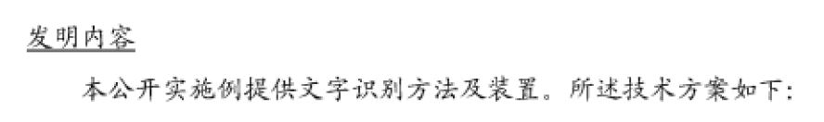
第五章 专利写作
5、技术方案：
清楚简明地写出发明或实用新型的技术方案，使所属技术领域的普通技术人员能够理解该技术方案，并能够利用该技术方案解决所提出的技术课题，达到发明或实用新型的目的。一般采用“本发明的目的是通过如下措施来达到…”语句开始，之后采用与独立权利要求相一致的措辞，将发明的全部必要技术特征写出。如果发明较为复杂，还可在其后用数个自然段记载与各从属权利要求附加特征相一致的技术特征。务必保证技术方案各段与独立权利要求一一对应。
发明内容
技术方案

Slide 59
第五章 专利写作
6、相对优点与积极效果：
清楚有根据地通过客观评价现有技术的缺陷、不足或存在的主要弊端等说明发明与现有技术相比所具有的优点和积极效果。可以从方法或者产品的性能、成本、效率、使用寿命、方便可靠性等方面入手。务必保证客观公正，不可贬低现有技术而抬高所申请发明。
7、附图说明：
如有必要，可使用带有介绍性说明的附图对发明创造的技术内容进行辅助说明。首先需要有附图的编号和名称，其次还需要在此逐一说明附图中的每个标注的符号或结合附图对发明的技术特征做进一步阐述。

Slide 60
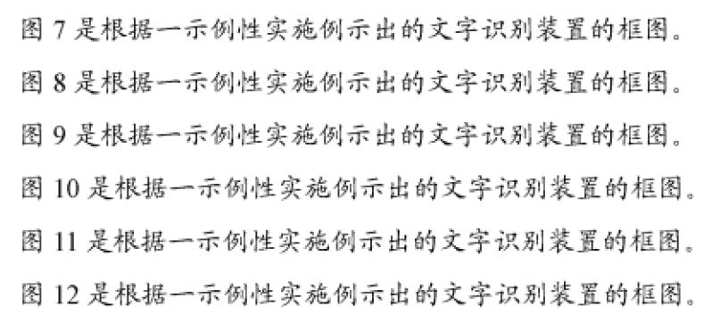
第五章 专利写作
附图编号
附图名称
说明书附图要求：
1、图形线条均匀清楚，适合复印。图形大体按各部分尺寸比例绘制。
2、几幅图可以画在一张图纸上，也可以一幅图连续画在多张图纸上，但均需连续编号并注明。
3、为标明途中不同组成部分，可用阿拉伯数字做标记。附图中的标记应当和说明书中提到的标记一一对应。
4、未经审查员同意，附图中只允许有少量简单文字，如“水”、“开”、“关”、“A-A剖面”等。对附图图面的说明或解释应放在说明书相应段落中。
5、实用新型说明书必须有附图。

Slide 61
8、实施例：
详细描述申请人认为实施发明的最好方式，并将其作为一件典型实例，列出与发明要点相关的参数与条件。必要时，可列举多个典型实例。有附图的应对照附图加以说明，注意要支持权利要求，且叙述详细具体。
撰写说明书注意事项：
1、全面研究，分析法明，确定发明的技术领域，深入了解发明的实质；
2、认真进行全面的检索；
3、确定最接近的对比文件；
4、明确保护范围；
5、严格按照说明书8个部分的内容和要求撰写；
6、检查说明书与权利要求书、附图的对应关系。

Slide 62
第五章 专利写作
专利申请书的写作
权利要求书
它是申请发明专利和实用新型专利必须提交的申请文件，是它们要求保护的内容，是申请专利的核心，也是确定专利保护范围的重要文件。
权利要求书基本要求：
1、权利要求书是专门记载权利要求的文件，由一项或多项 权利要求组成，权力要求内容用阿拉伯数字编号。只有被批准的权利要求内容才受到专利权的保护。
2、权利要求书中的文字、纸张要求应与说明书相同且使用统一表格。
3、权利要求书为独立文件，与说明书分开书写，单独编页，应当有独立权利要求，也可以有从属权利要求。
4、权利要求书中的技术名词、术语等应与说明书一致。要求书中可以有化学式、数学式等，但不能有插图。尽量避免引用说明书和附图。
5、权利要求应当说明发明的技术特征，清楚、简要表达请求保护的范围。

Slide 63
第五章 专利写作
权利要求书的书写规范：
1、一项权利要求要用一句话表达，以表达其意思的不可分割的单一性和独立性。中间可以有顿号、逗号、分号，但不能出现句号。
2、权利要求起始端不用书写发明名称，可以直接书写第一项独立权利要求，其从属权利要求从序号2开始顺序排列。
3、独立权利要求一般分两部分撰写：前序部分和特征部分。
前序部分：写明发明要求保护的主题名称和该发明与最接近的现有技术所共有的必要技术特征；
特征部分：权利要求的核心内容。需写明发明区别于现有技术的技术特征。可用“其特征是…”、“其特征在于…”等用语与上文相接。

Slide 64
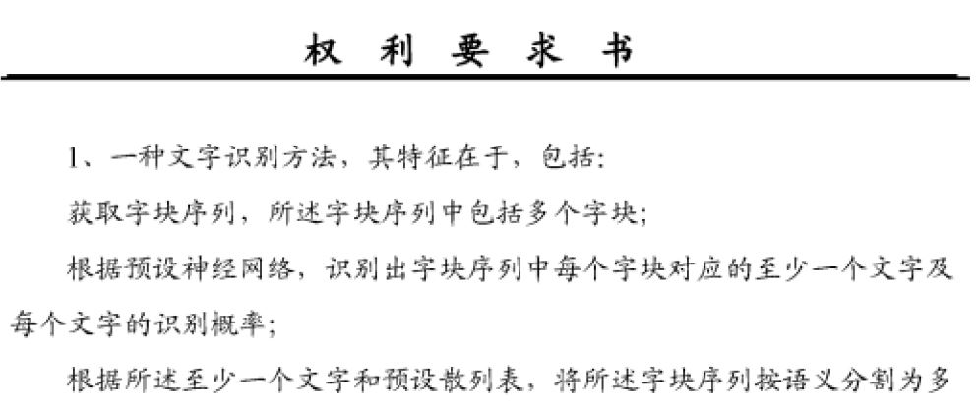
独立权利要求：
无名称
无句号
4、从属权利要求也应分两部分撰写：引用部分和限定部分。
引用部分：写明被引用的权利要求编号及发明或实用新型主题名称，例如“权利要求1所述的目标检测方法…”。
限定部分：写明发明或实用新型附加的技术条件。这是对独立权利要求的补充和引用部分技术特征的进一步限定。也应当用“其特征在于…”等用语与上文连接。
从属权利要求的引用部分只可引用排序在前的权利要求。同时引用两项及以上权利要求时，只允许使用“或”连接。
5、权利要求书应当以说明书为依据，其权利要求应当受说明书支持，其提出的保护范围应当与说明书中公开的内容相适应。

Slide 65
第五章 专利写作
专利申请书的写作
应当注意的问题
内容完整：
专利申请文书由规定地内容构成，应按照不同性质的申请文书要求组织相关材料，避免疏漏。
字词准确：
专利申请文书的文字部分应当做到简明扼要，准确清楚，尽量少用甚至不用形容词或修饰语，避免歧义及拖泥带水。
格式规范：
专利申请书有规定格式，尤其是专利请求书有规定的表格，应该严格按规定格式撰写、绘图或制表。

Slide 66
第五章 专利写作
专利写作其他文书
分案请求书
含义及作用
一件专利申请包含两项以上发明、实用新型或外观设计的，申请人可在收到国务院专利行政部门批准授予专利权通知书之日起两个月内，向国务院专利行政部门提出分案申请。
专利的分案申请可以将包括在原案申请中，但又不符合专利单一性规则的技术内容作为新的专利申请提出，从而保护不同的发明创造。
写作注意事项
（1）分案请求书的制作、书写应做到内容完整、格式规范。
（2）文书书写应紧密结合原专利申请。
（3）材料充分，避免疏漏。分案申请文件一式两份，即正副本各一份；此外，提交分案请求书、发明或实用新型专利分案说明书及摘要、外观设计专利图片及简要说明、分案权利要求书等相关申请文件正副本的同时，原申请文件中的相关副本也应一并提交。

Slide 67
第五章 专利写作
专利撰写的常见错误
1、未按照说明书的8个部分撰写
相较于以理论为主的论文写作，专利写作侧重于具体的技术方案，理论说明依据实际情况，可有可无。
2、未充分公开
为说明申请内容具有新颖性、创造性和实用性，同时给予权利要求以支持，要求说明书对发明创造的实质性技术内容，如产品结构和方法步骤等进行充分公开。否则将不会被授予专利。

Slide 68
第五章 专利写作范例剖析
阅读范例专利 “一种全切片组织病理图像分析方法及系统”（10分钟）
2. 掌握专利写作框架（如包含几部分？），每一部分的主要内容是什么？

Slide 69
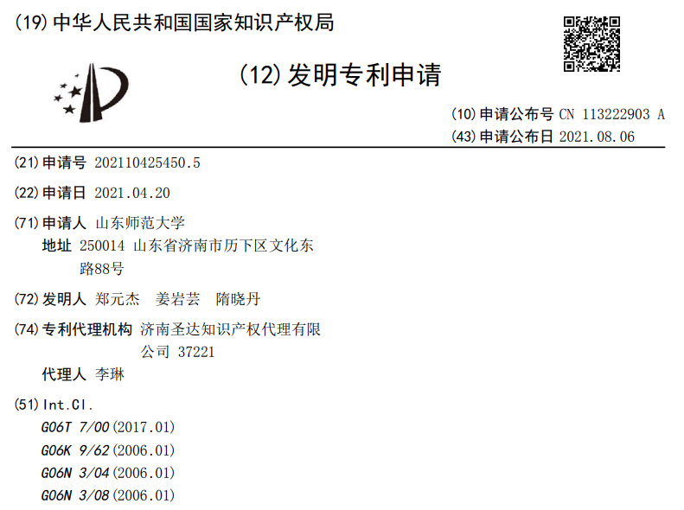
第五章 专利写作范例剖析

Slide 70
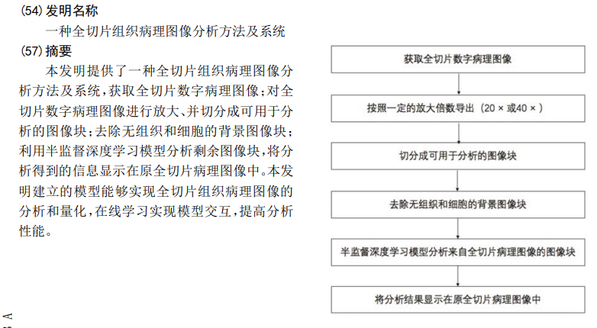
第五章 专利写作范例剖析

Slide 71
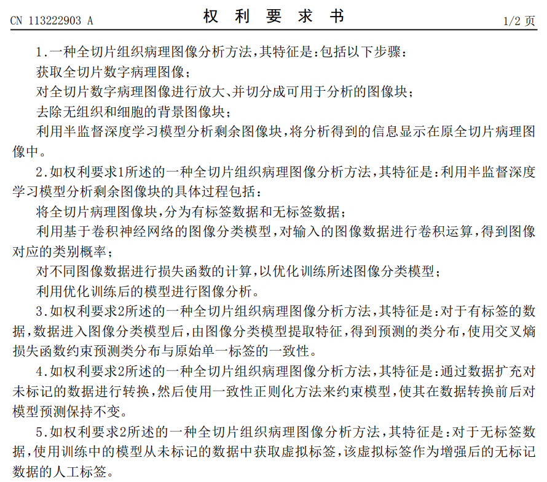
第五章 专利写作范例剖析
2。权利
要求书

Slide 72
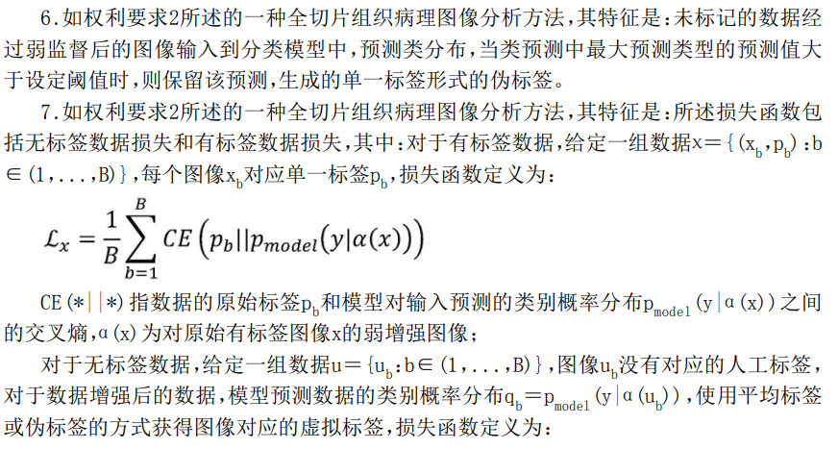
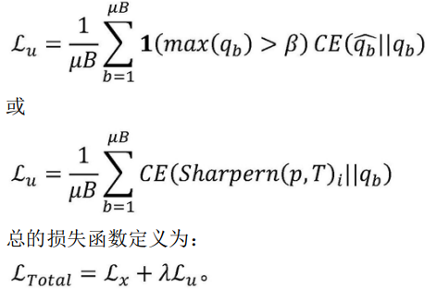
第五章 专利写作范例剖析

Slide 73
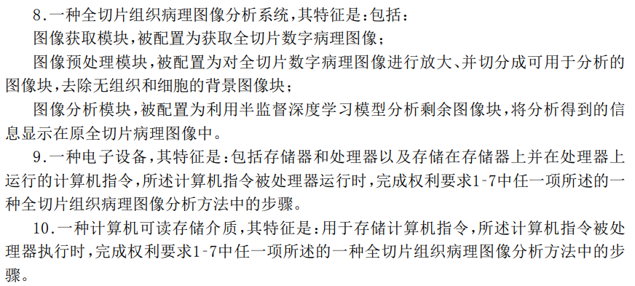
第五章 专利写作范例剖析

Slide 74
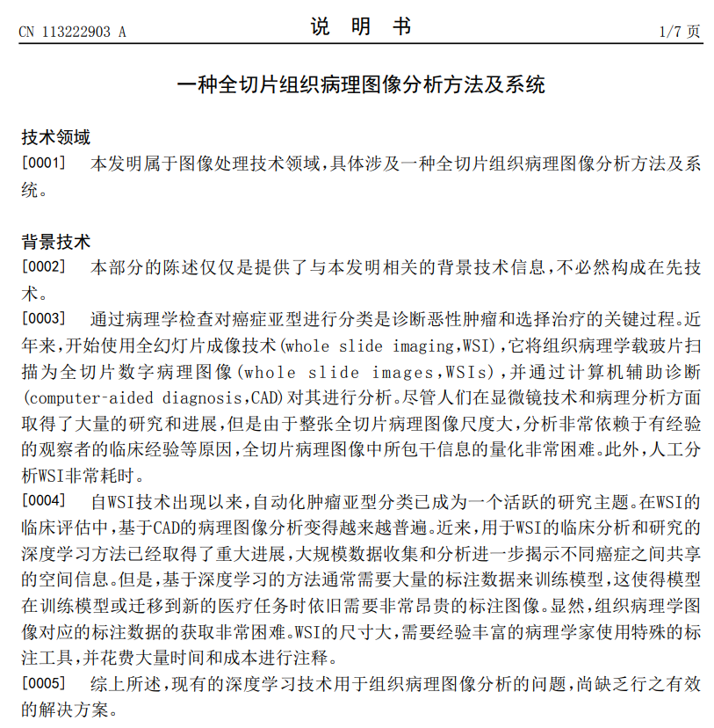
第五章 专利写作范例剖析
3. 说明书

Slide 75


第五章 专利写作范例剖析

Slide 76

第五章 专利写作范例剖析

Slide 77

第五章 专利写作范例剖析

Slide 78

第五章 专利写作范例剖析

Slide 79

第五章 专利写作范例剖析

Slide 80

第五章 专利写作范例剖析

Slide 81

第五章 专利写作范例剖析

Slide 82

第五章 专利写作范例剖析

Slide 83

第五章 专利写作范例剖析

Slide 84

第五章 专利写作范例剖析

Slide 85

第五章 专利写作范例剖析

Slide 86

第五章 专利写作范例剖析

Slide 87

第五章 专利写作范例剖析

Slide 88

第五章 专利写作范例剖析

Slide 89

第五章 专利写作范例剖析

Slide 90

第五章 专利写作范例剖析

Slide 91

第五章 专利写作范例剖析

Slide 92

第五章 专利写作范例剖析

Slide 93
第五章专利写作范例剖析
1. 摘要：
2. 权利要求书：
3. 说明书：
3.1 技术领域
3.2 背景技术
3.3 发明内容
3.4 附图说明
3.5 具体实施方式
3.6 附图

Slide 94


第五章专利写作范例剖析
1. 摘要：方法基本流程

Slide 95
第五章专利写作范例剖析
2.权利要求书：描述该方法或装置的基本步骤，进行嵌入式或剥洋葱式描述
1）整体步骤
2）算法展开

Slide 96
第五章专利写作范例剖析
3.1 技术领域： （标题的重复）
本发明属于图像处理技术领域，具体涉及一种全切片组织病理图像分析方法及系 统。

Slide 97
第五章专利写作范例剖析
3.2 背景技术： （引言，问题重要，问题难点，悬而未决）
病理学检查是诊断恶性肿瘤和选择治疗的关键过程，全片病理图人工分析非常耗时
基于深度学习的CAD需要大量的标注，费时费力
全片病理图分析尚缺乏方案

Slide 98
第五章专利写作范例剖析
3.3 发明内容： （半监督方法的描述）
主要流程方案
半监督方法
发明的效果特色

Slide 99

第五章专利写作范例剖析
3.4 附图说明：（对本发明的进一步理解）

Slide 100
第五章专利写作范例剖析
3.5 具体实施方式：（对具体步骤的实现的详细描述）

Slide 101




第五章专利写作范例剖析
3.6 附图：

Slide 102
第五章专利写作范例剖析
1. 摘要：
2. 权利要求书：
3. 说明书：
3.1 技术领域
3.2 背景技术
3.3 发明内容
3.4 附图说明
3.5 具体实施方式
3.6 附图
相似

Slide 103

第五章 作业
在国家知识产权局下载专利申请相关文件模板: 1)发明专利请求书；2）权利要求书；3）说明书；4）说明书附图
仔细阅读我带本科生发表的MICCAI2020（医学图像领域一流国际会议）的论文“NAS-SCAM: Neural Architecture Search-Based Spatial and Channel Joint Attention Module for Nuclei Semantic Segmentation and Classification”，理解该论文的内容和方法；该论文中有源码，感兴趣的学生可以去动手做实验。

Slide 104
第五章 作业
3. 用上面2中的文章中的方法，模仿专利“一种全切片组织病理图像分析方法及系统”的格式和写作方法，写一个新专利，即填写1中下载的四个文件。提交：将写好的专利4个文件打包发送到科代表***的邮箱：***@***，由科代表打包发到我的邮箱jqi@uestc.edu.cn(如无必要，请勿直接发此邮箱）

Slide 105
第六章 专利讲解
每组介绍自己的专利写作5分钟（介绍专利的主体架构）
发现问题，并补充（组内学生记录）
交叉阅读，并完善（组内学生修改）

Slide 106
第六讲 作业
改写专利第二版：
1）阅读其他学生提交的专利；
2）补充完善自己的专利；
3）提交：将专利打包发送到科代表***的邮箱：***@***，由科代表打包发到我的邮箱jqi@uestc.edu.cn(如无必要，请勿发此邮箱）

Slide 107
第八章 学期总结
每个人介绍自己的学期总结3分钟（组内学生录视频）
课后合照

Slide 108
第八讲 作业
无

